Slide 1

数
学
一
本
通
专题
八年级下册
第14课时
不等式的解集

Slide 2
1.下面四个数中,是不等式x-1>1的解是
A.x=3 B.x=2 C.x=1 D.x=0
2.x=-1不是下列哪一个不等式的解
A.2x+1≤-3 B.2x-1≥-3
C.-2x+1≥3 D.-2x-1≤3
(A)
(A)

Slide 3
3.在下列所表示的不等式的解集中,不包括-5的是
A.x≤-4 B.x≥-5 C.x≤-6 D.x≥-7
4.在数轴上表示不等式x<1的解集,正确的是
(C)
(C)
A.
B.
D.
C.

Slide 4
5.不等式x≥-2的解集在数轴上表示为
(A)
A.
B.
C.
D.
6.如图,在横线上填写数轴所表示的不等式的解集.
x≤3
x>-4
x≥-2
x<0

Slide 5
7.将下列不等式的解集在数轴上表示出来:
(1)x>-1 (2)x≤-2
(3)x≥0 (4)x<-1

Slide 6
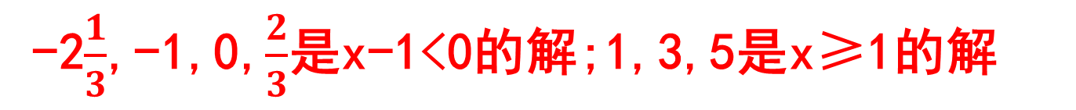
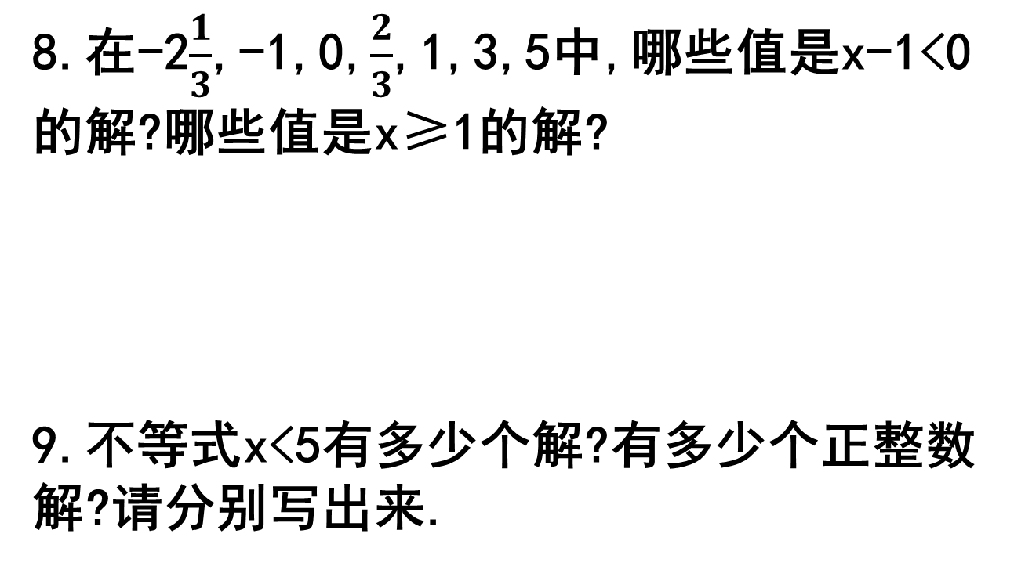
8.在-2$\frac{1}{3}$,-1,0,$\frac{2}{3}$,1,3,5中,哪些值是x-1<0的解?哪些值是x≥1的解?
9.不等式x<5有多少个解?有多少个正整数解?请分别写出来.
-2$\frac{1}{3}$,-1,0,$\frac{2}{3}$是x-1<0的解;1,3,5是x≥1的解
无数个;有四个正整数解,分别为1､2､3､4

Slide 7
10.不等式1+x<0的解集在数轴上表示正确的是
(A)
A.
B.
C.
D.
11.一元一次不等式x-1≥0的解集在数轴上表示正确的是
(A)
A.
B.
C.
D.

Slide 8
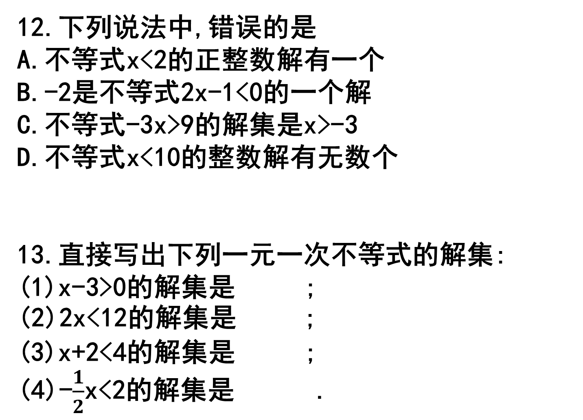
12.下列说法中,错误的是
A.不等式x<2的正整数解有一个
B.-2是不等式2x-1<0的一个解
C.不等式-3x>9的解集是x>-3
D.不等式x<10的整数解有无数个
13.直接写出下列一元一次不等式的解集:
(1)x-3>0的解集是 ;
(2)2x<12的解集是 ;
(3)x+2<4的解集是 ;
(4)-$\frac{1}{2}$x<2的解集是 .
(C)
x>3
x<6
x<2
x>-4

Slide 9
14.写出一个解集为x≥1的不等式 .
15. x+3<6的所有正整数解是 ;x+3≤6的所有正整数解是 .
16.试写出一个不等式,使它的解集满足下列条件:
(1)-2,-1,0都是不等式的解;
(2)不等式的非正整数解只有-2,-1,0.
x-1≥0(答案不唯一)
1,2
1,2,3
(1)2x>-60,(2)3x>-9(答案不唯一)

Slide 10
17.请阅读求绝对值不等式|x|<3和|x|>3的解集的过程:
因为|x|<3,从如图1所示的数轴上看:大于-3而小于3的数的绝对值是小于3的,
所以|x|<3的解集是-3<x<3;
因为|x|>3,从如图2所示的数轴上看:小于-3的数和大于3的数的绝对值是大于3的,
所以|x|>3的解集是x<-3或x>3.

Slide 11
解答下面的问题:
(1)不等式|x|<a(a>0)的解集为 ;
不等式|x|>a(a>0)的解集为 .
(2)解不等式|x-5|<3;
(3)解不等式|x-3|>5.
-a<x<a
x>a或x<-a
(2)2<x<8
(3)x>8或x<-2

